Slide 1

CENTRO DE ESTUDIOS DE POSGRADO
MAESTRÍA EN GESTIÓN DE LA CALIDAD Y PRODUCTIVIDAD
DEFENSA PUBLICA PREVIO A LA OBTENCIÓN DEL TÍTULO DE MAGISTER EN GESTIÓN DE CALIDAD Y PRODUCTIVIDAD
Alejandro Cisneros

Slide 2

ANÁLISIS DE LA CALIDAD TÉCNICA Y SERVICIO DE ATENCIÓN AL CLIENTE EN EL PROCESO DE INSTALACIÓN DEL PRODUCTO TV SATELITAL – DTH DE LA CNT EP EN LA CIUDAD DE QUITO.

Slide 3
Problema
¿Existen oportunidades de mejora en el proceso de instalación del producto de TV satelital – DTH en Quito para la empresa CNT EP?
¿Es posible mejorar el grado de satisfacción del cliente mediante una propuesta de mejora en la instalación del producto de TV satelital – DTH en Quito?

Slide 4
Objetivo
S
Aumentar el cumplimiento de los parámetros técnicos y atributos de experiencia del cliente
M
detectados como no conformes en el proceso de instalación del producto TV
R
T
para optimizar la calidad técnica y servicio de atención al cliente.
145 días
A
mediante acciones estratégicas y una propuesta de mejora
Específicos
Proponer un plan de acción estratégico
Proponer un cronograma y línea de tiempo de la implementación del plan de acción del proyecto.
Determinar el presupuesto de implementación del proyecto.

Slide 5

Propuesta de Mejora
1. Arquetipo de Cliente
3. Herramienta - Viaje del Cliente
4. Indicadores de Experiencia y Satisfacción de Servicio
5. Agendamiento en Línea
6. Escaneo Corporal Inteligente
7. Programa de Voz del Cliente
8. APP de gestión de instalaciones
9. Código QR
10. Capacitación Técnica
2. Experiencia del Cliente

Slide 6
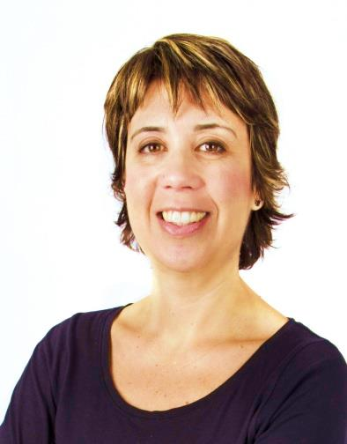
1. Arquetipo del Cliente
Nombre: Gloria Franco
Edad: 40
Profesión: Gerente de Inteligencia de Negocios
LEMA: Se cumple lo ofrecido.
@ objetivos y expectativas
Emprendimiento de una compañía financiera
Liberarse un poco del trabajo para disfrutar de su familia
Pasar mas tiempo con sus hijos.
Su historia
Gloria es una profesional que actualmente trabaja dentro de la parte Gerencial de una Entidad Financiera, tiene una posición media alta de acuerdo a sus ingresos y su entorno social.
@ Características
Empática con las personas
Divertida y social
Conectada a la era del cliente
Siempre esta pendiente de la realidad nacional.
Responsable con su profesión y familia
Se rige por objetivos en su vida
Disciplinada
Agradable para las personas.
¿Qué le gusta?
Ver Televisión
Estar en contacto con su familia
Ver noticieros, deportes y eventos en vivo
A su esposo e hijos le gustan el fútbol.
Toda la familia son hinchas de LDU Quito
Serie Game Of Thrones
¿Qué le duele?
Perderse un capitulo de su serie.
Que imagen y audio se dañe de repente, o por lluvias.
Pagar por un servicio que no funciona correctamente
Que sus hijos no puedan ver la programación de su preferencia
CANALES
FISICO REDES SOCIALES
INTERNET CELULAR
E MAIL
TELEFONO

Slide 7
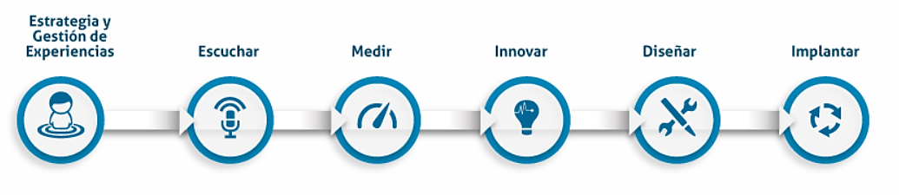
2. Experiencia del Cliente
HERRAMIENTAS | ESTRATEGIA | ESCUCHAR | MEDIR | INNOVAR | DISEÑAR | MPLANTAR
Curva de la experiencia
Pirámides de atributos
Arquetipo
Customer Journey
Indicadores
Blueprint de la experiencia actual
Mapa empatía
Rediseño de Servicios
Entorno organizativo

Slide 8
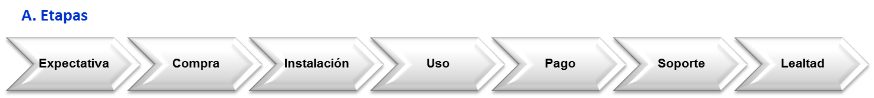
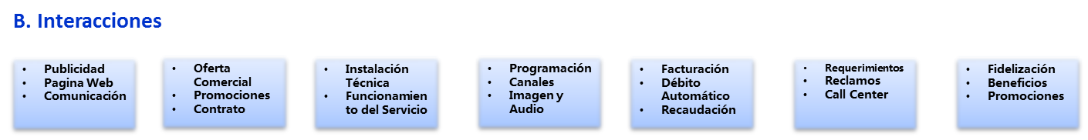
3. Viaje del Cliente

Slide 9
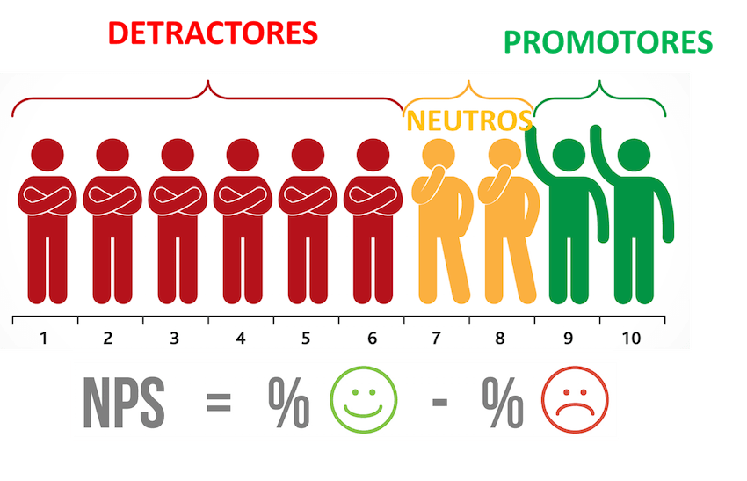
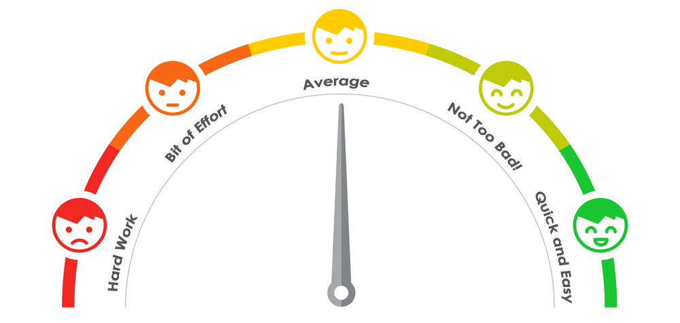

4. Indicadores de Experiencia del Cliente
NPS
CES
CSAT

Slide 10
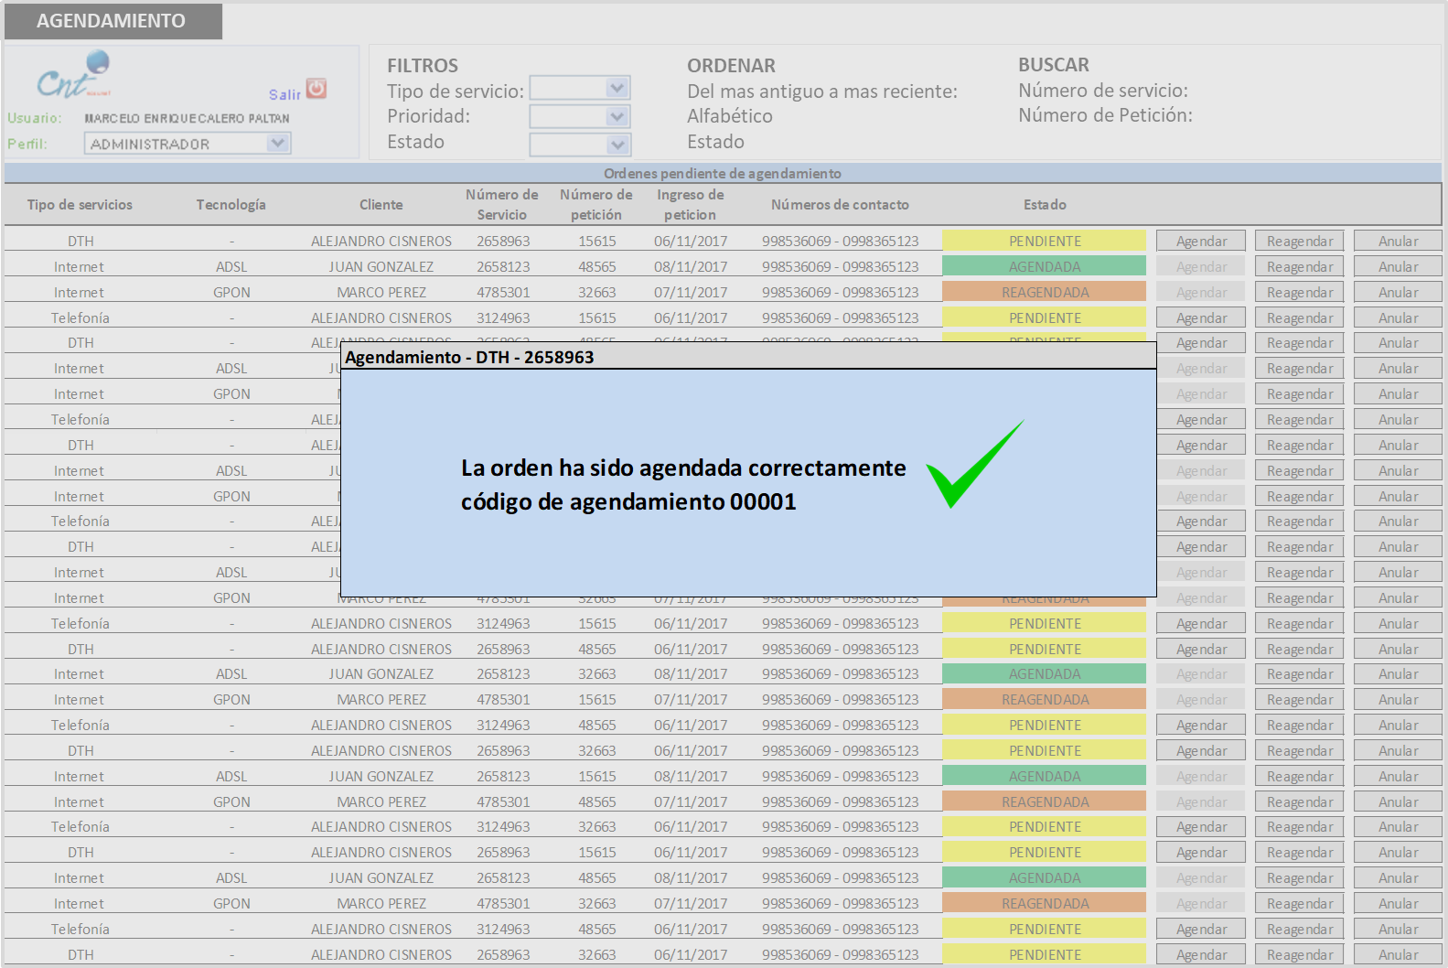
5. Agendamiento en Línea

Slide 11
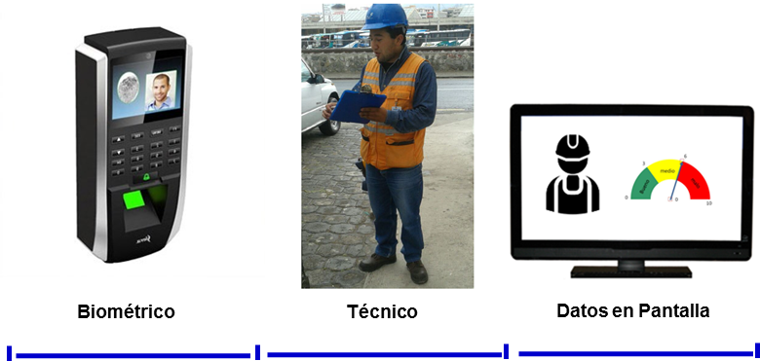
6. Escaneo Corporal Inteligente

Slide 12
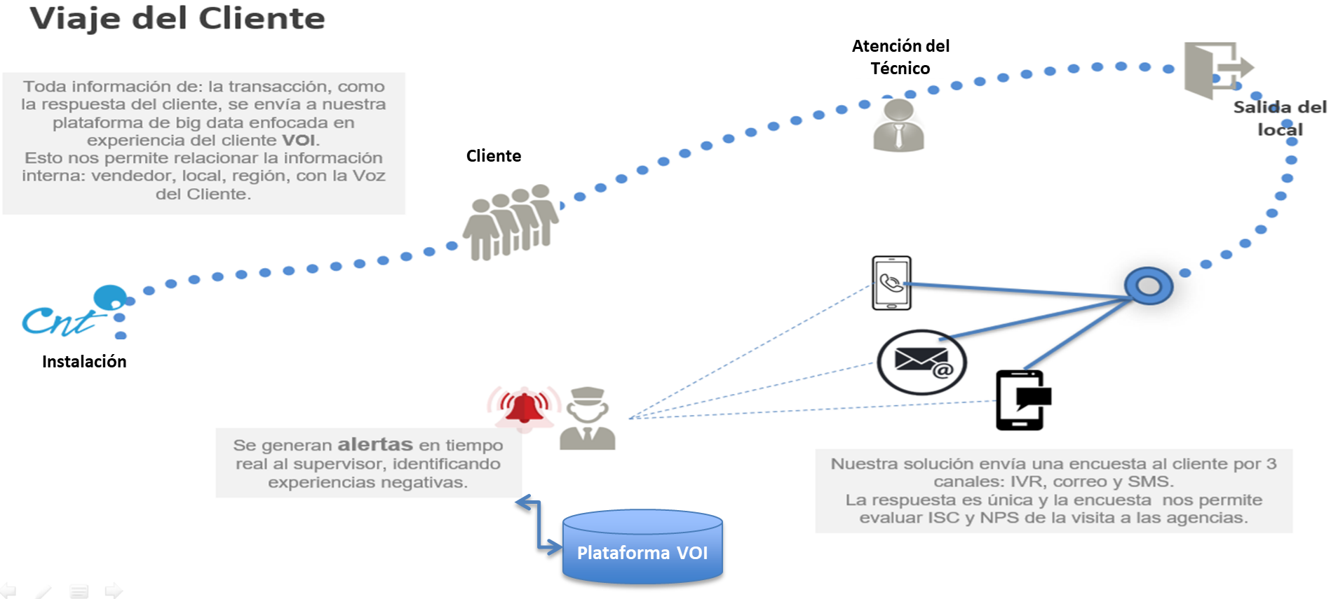
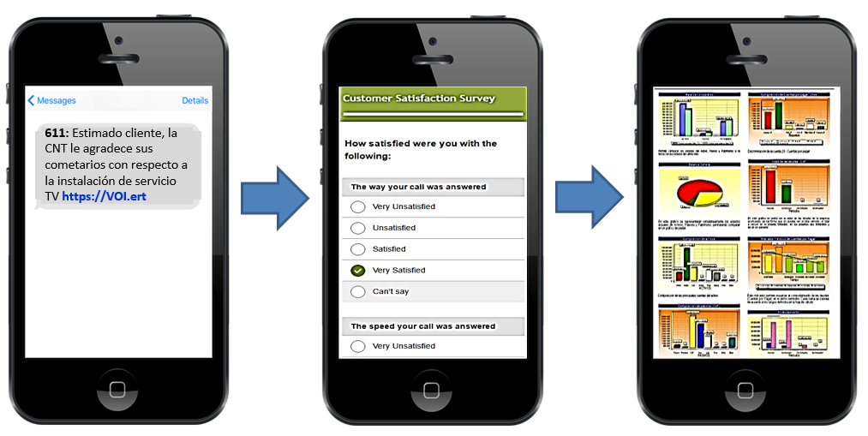
7. Voz del Cliente

Slide 13
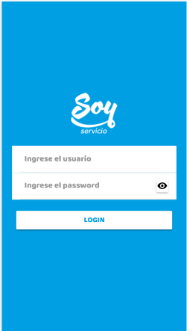
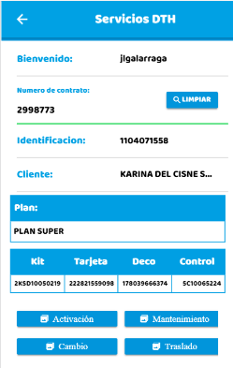
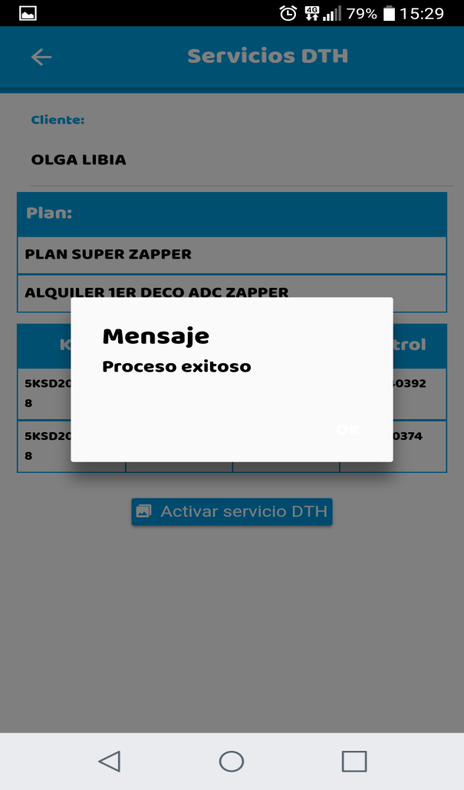
8. APP-Gestión de Instalaciones

Slide 14
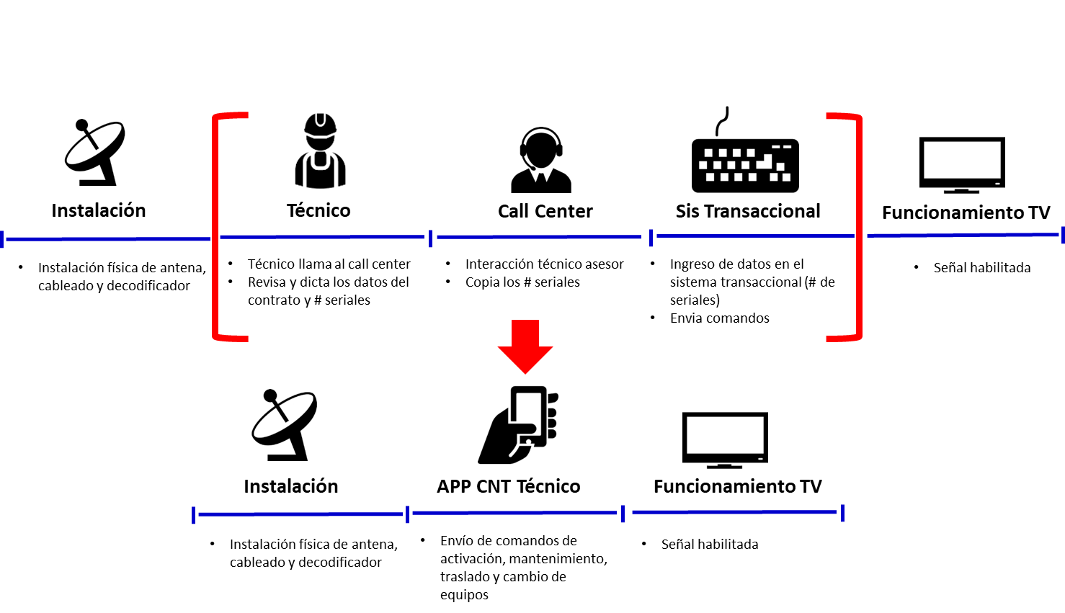
APP-Gestión de Instalaciones

Slide 15
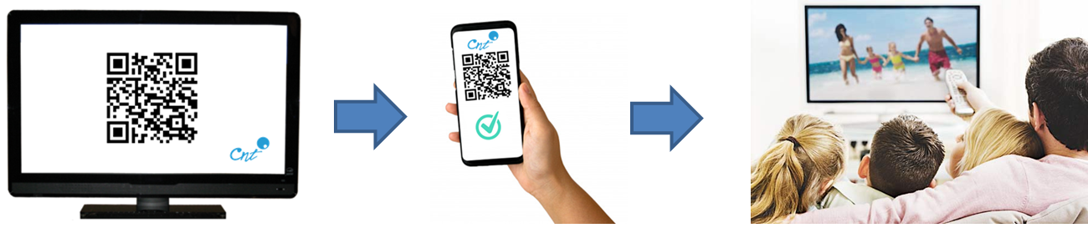
9. Código QR
Parámetros técnicos en pantalla
Móvil lee QR
No pasa a la activación si los parámetros están por debajo de lo permitido
Aseguramiento de la señal

Slide 16
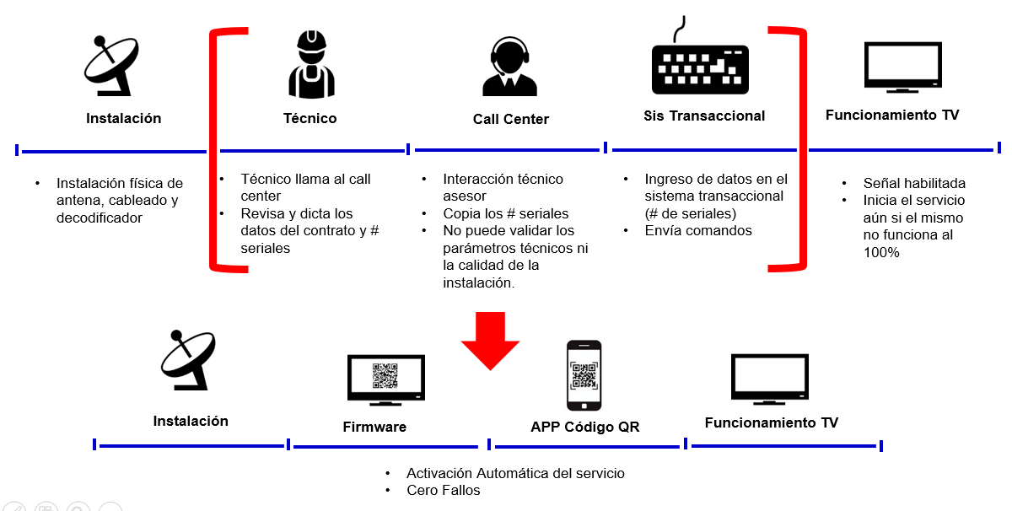
APP-Gestión de Instalaciones

Slide 17

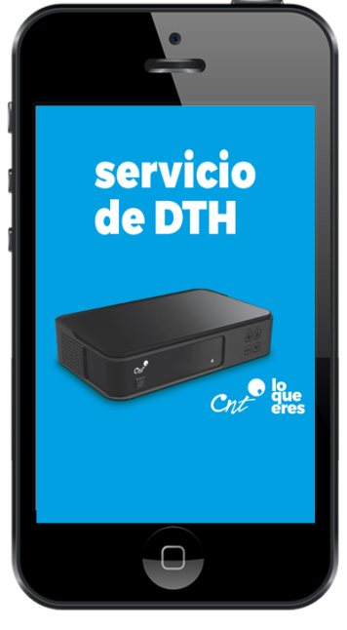
10. Capacitación

Slide 18











Línea de Tiempo
Sensibilización
Uniformes
Credencial
75 días
Agendamiento en Línea
110 días
Viaje del Cliente
20 días
Experiencia del cliente
140 días
Cod QR
95 días
Comienzo
Fin
Escaneo Corporal Inteligente
60 días
APP
115 días
Arquetipo del Cliente
15 días
Voz del CLiente90 días
Capacitación
145 días
Indicadores Experiencia del Cliente
35 días

Slide 19


